Slide 1
VODE U ZAVIČAJU
2.RAZRED

Slide 2
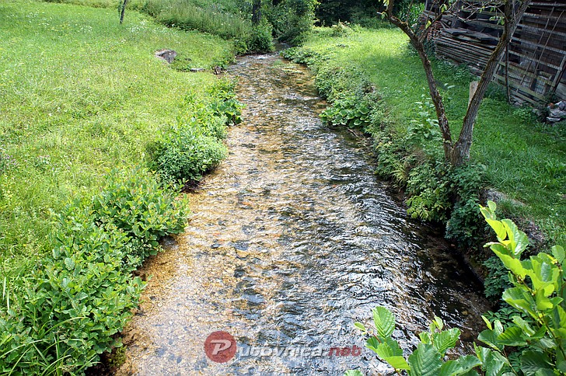
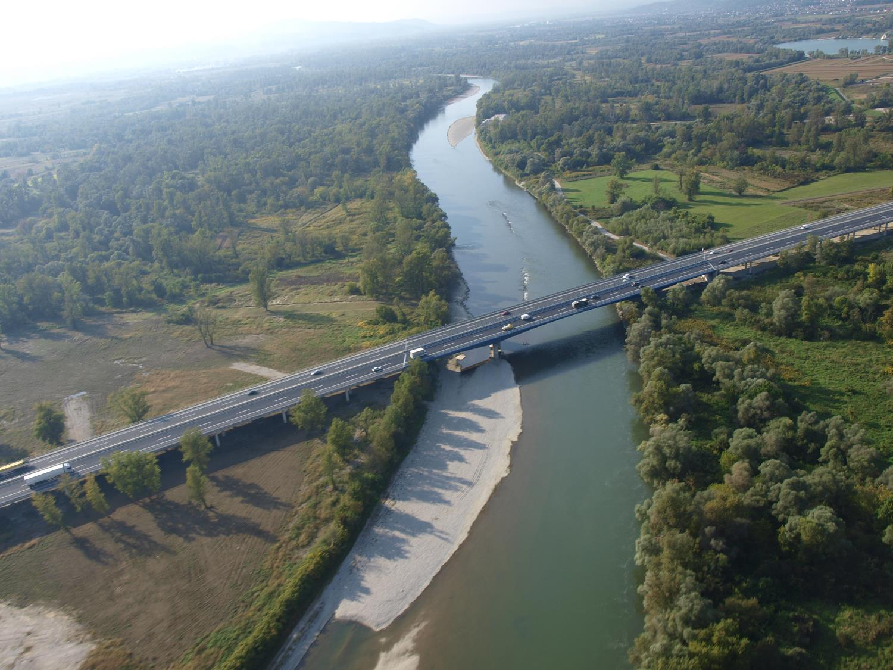
VODE TEKUĆICE
vode koje teku: potoci i rijeke

Slide 3
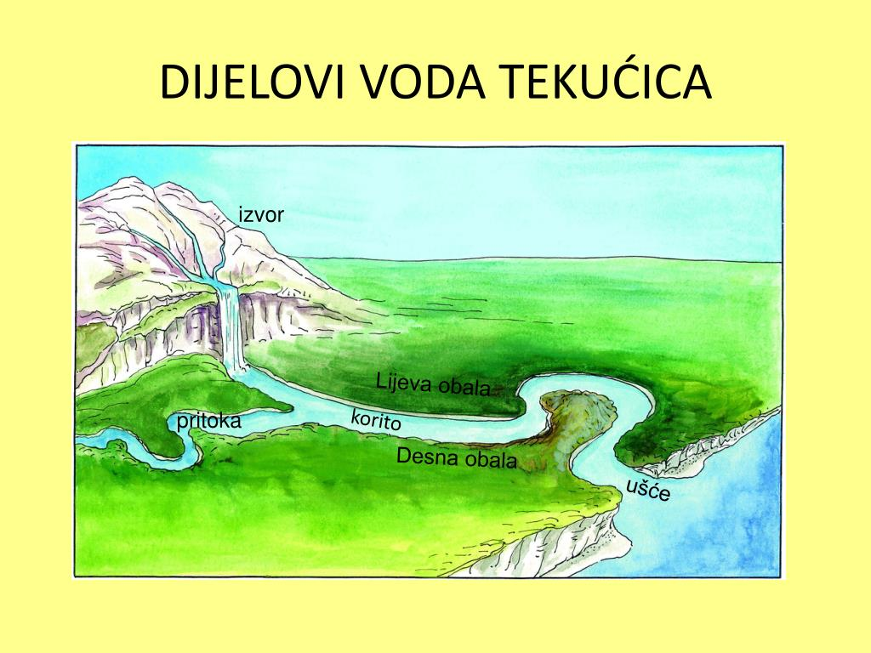
svaka tekućica ima: izvor, lijevu i desnu obalu, korito i ušće

Slide 4
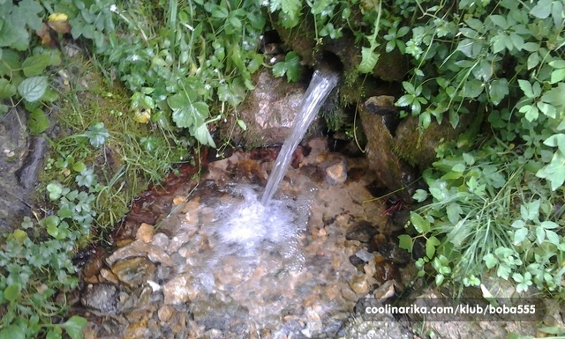
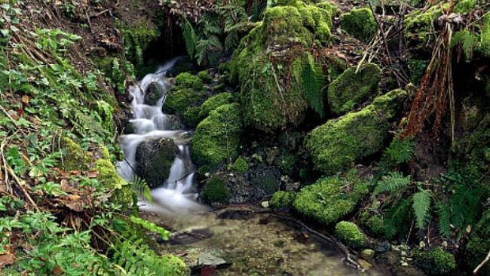
izvor – mjesto na kojem voda izvire iz tla

Slide 5
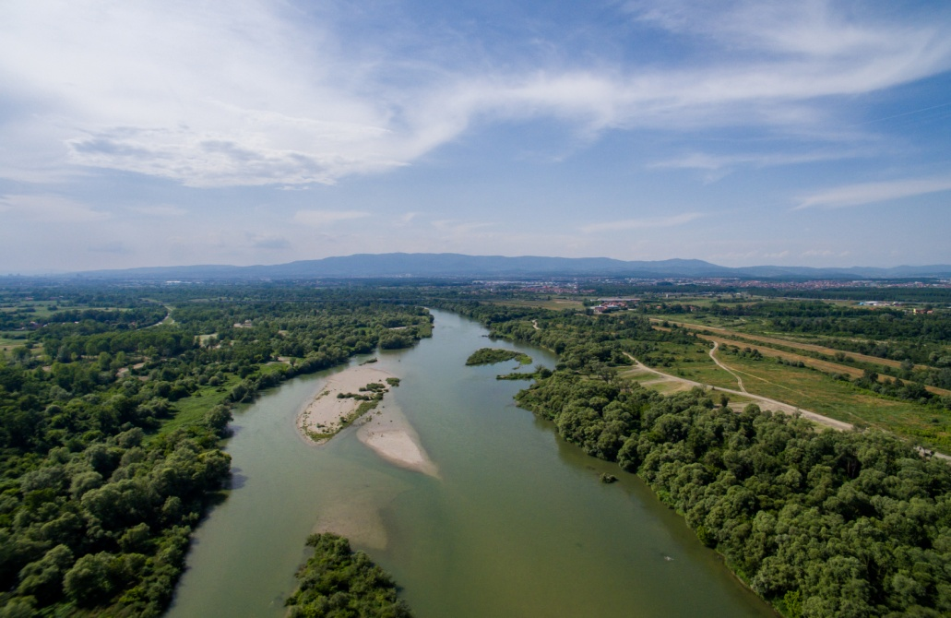
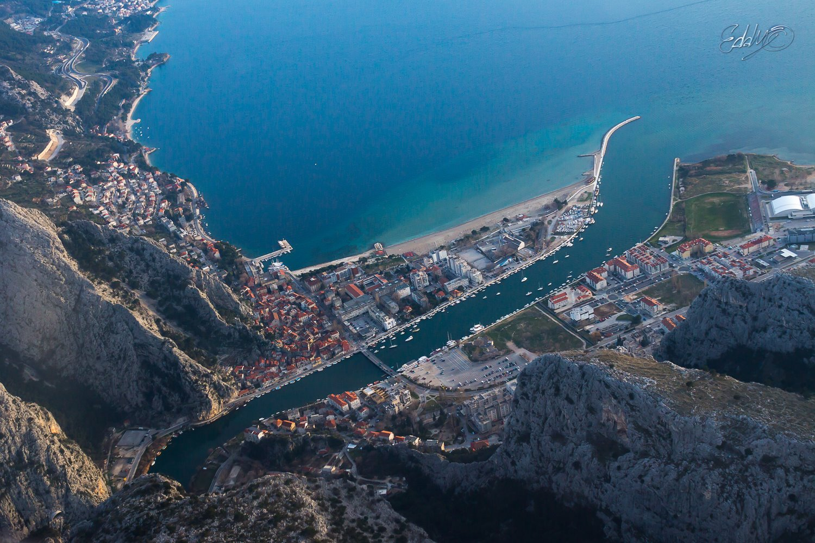
ušće – mjesto gdje se tekućica ulijeva u drugu vodu (potok u rijeku, rijeka u jezero ili more)

Slide 6
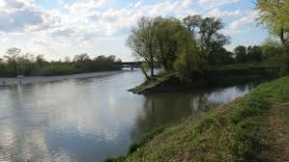
ušće rijeke Krapine u rijeku Savu

Slide 7
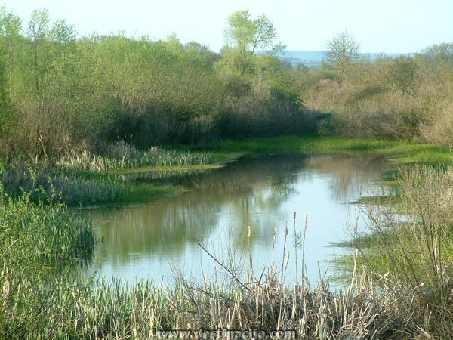
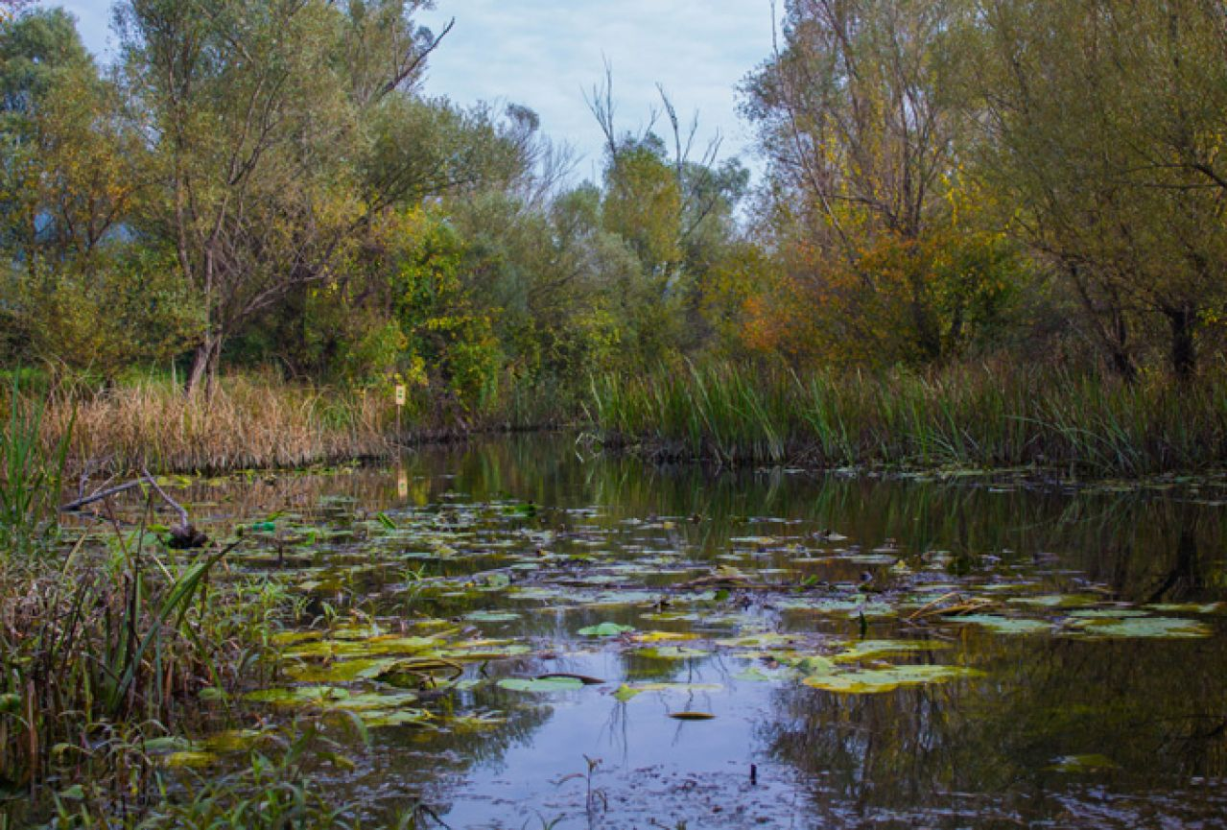
VODE STAJAĆICE
ne teku, stoje: močvare, bare, jezera, ribnjaci

Slide 8
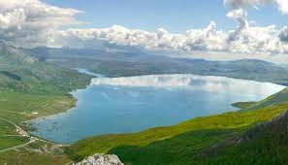
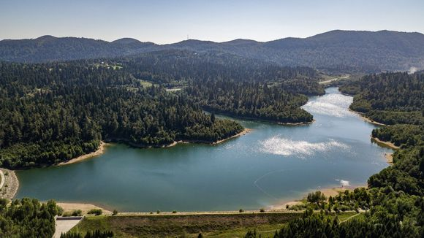

Slide 9
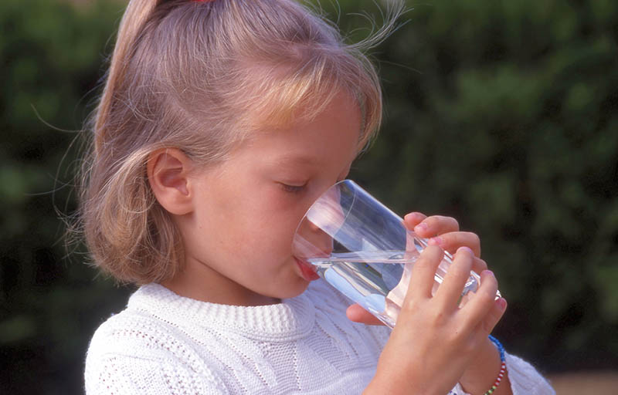
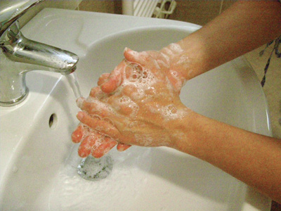
VAŽNOST VODE
piće, higijena, ribolov, plovidba, dobivanje električne energije

Slide 10
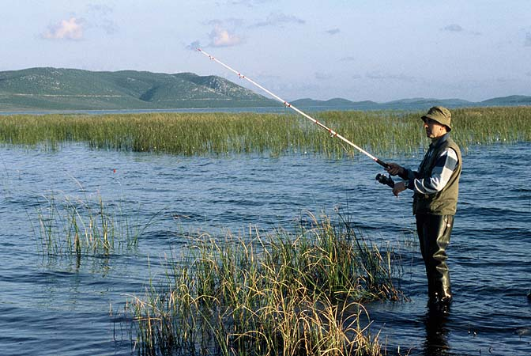
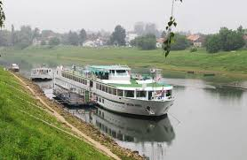
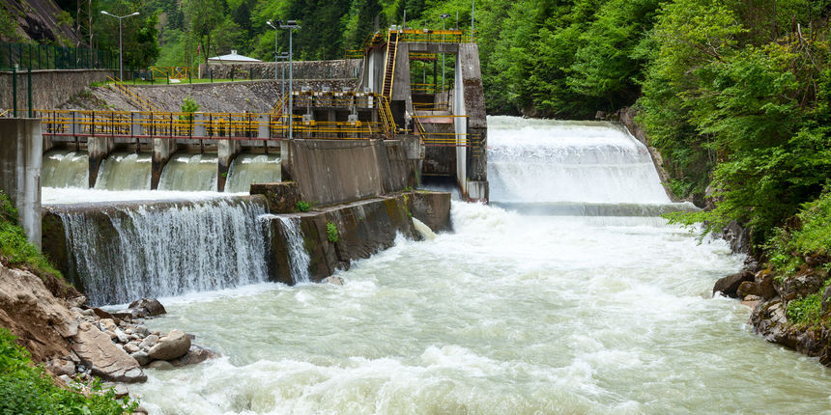

Slide 11
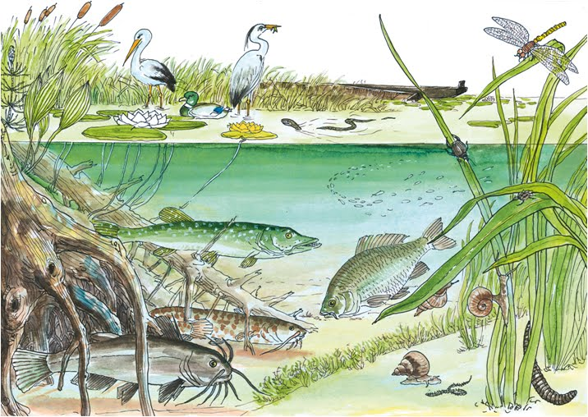
za život biljaka i životinja

Slide 12
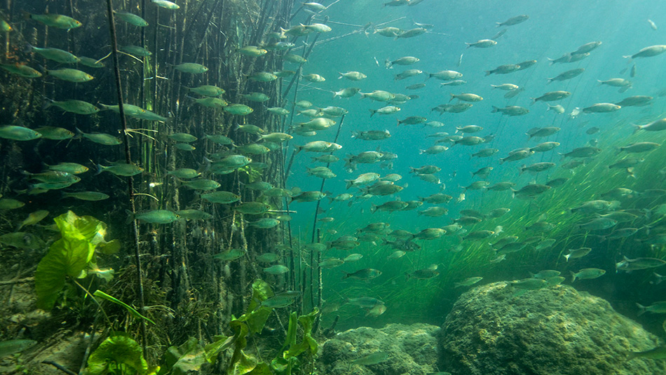
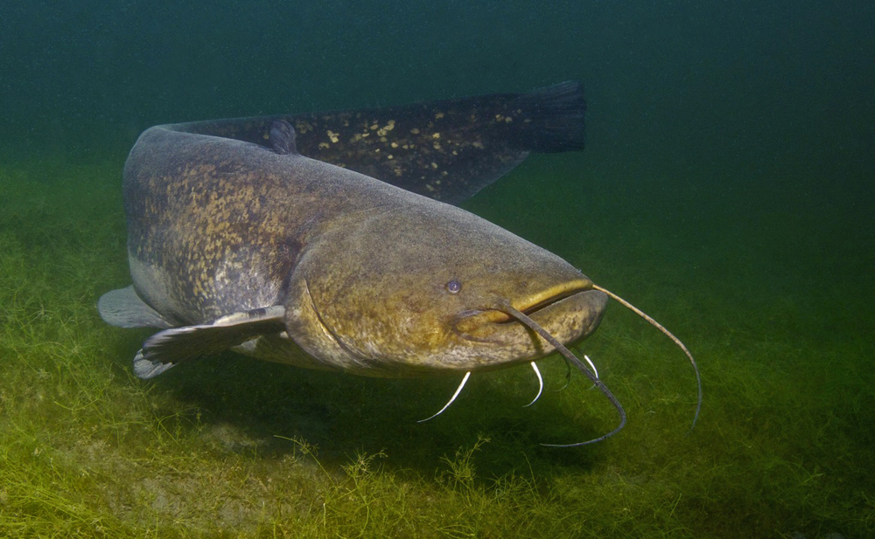

Slide 13
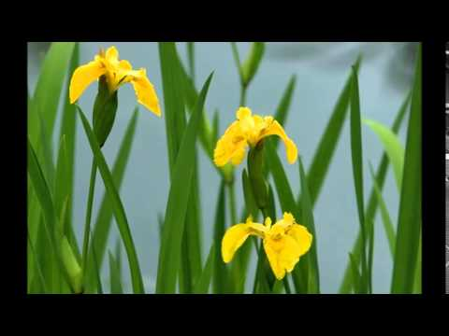
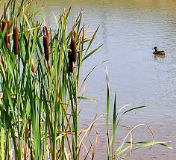
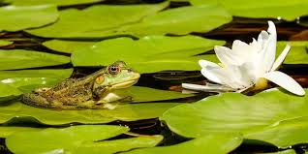

Slide 14
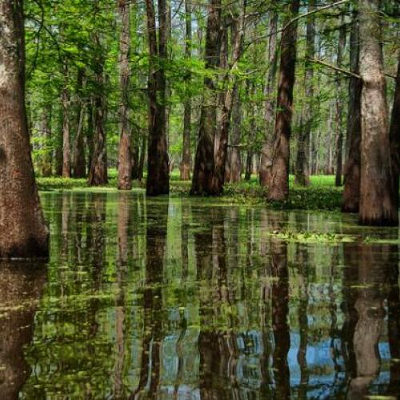

Slide 15
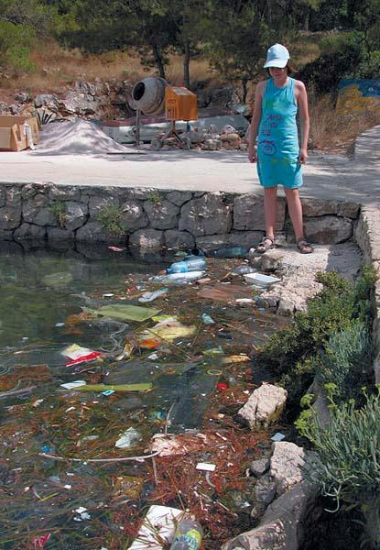
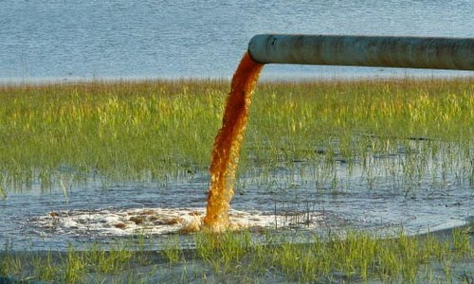
opasnost: onečišćenje voda

Slide 16


Slide 17


Slide 18
Lidija Marinčić
OŠ Jakovlje

